Slide 1
История одной песни Великой Отечественной войны
«Огонек»

Slide 2
Содержание
Автор слов
Первый исполнитель
Кто «зажег» огонек?
Секрет популярности
Популярность в Японии
Давайте споем
Роль лирики в ВОв

Slide 3
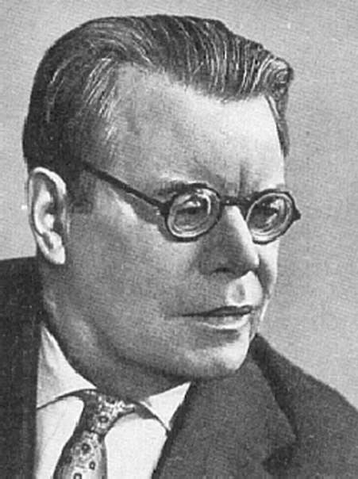
Автор слов
Большое место в его творчестве занимают патриотические стихи о Великой Отечественной войне 1941—45, о героизме советских людей на фронте и в тылу.Многие стихи, положенные на музыку, стали популярными народными песнями, они поются во всём мире:
"Катюша",
"И кто его знает",
"В прифронтовом лесу",
"Огонёк",
"Враги сожгли родную хату",
"Снова замерло всё до рассвета",
"Летят перелётные птицы".
Михаил Исаковский
1900-1973г.г.
содержание

Slide 4
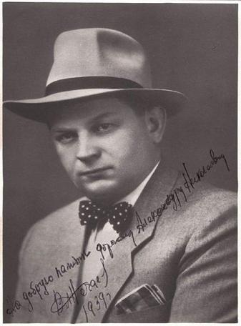
Первый исполнитель
Во время Великой Отечественной войны объездил с концертами множество фронтовых частей, выступая в землянках, на лесных полянах, прифронтовых госпиталях, в 50 – 60-ые годы записал несколько пластинок с песнями, которые до сих пор вызывают ностальгию у людей:
«Горят костры далекие»,
«Летят перелетные птицы»,
«Я назову тебя зоренькой».
За свою большую и плодотворную творческую деятельность певец был удостоен звания заслуженного артиста РСФСР.
Владимир Нечаев
1908-1969 г.г
содержание

Slide 5
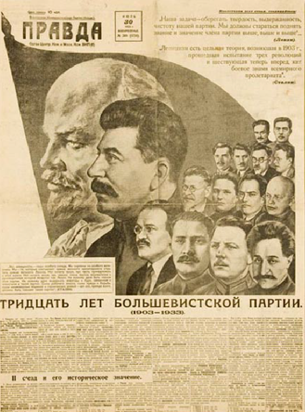
Кто зажег «Огонек»?
19 апреля 1943 года – день рождения песни.
В этот день газета «Правда» опубликовала на своих страницах стихотворение Михаила Исаковского.
дальше

Slide 6
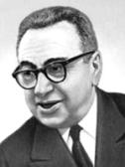
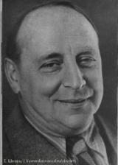
К огоньку музыку стали сочинять и подбирать повсюду и все – профессиональные композиторы и самодеятельные, дирижеры, музыканты, певцы. Известны публикации мелодических версий «Огонька», принадлежащих:
М.Блантеру
А. Митюшину
Н.Макаровой
Л.Щварцу
Из самодеятельных композиторов:
Н.Чугунову
В.Никитенко
Однако ничего общего с той мелодией, которая была подхвачена в народе, ни одна из них не имеет.
дальше

Slide 7
Впервые с той мелодией, которая нам всем хорошо известна, песня была записана на грампластинку и прозвучала по Всесоюзному радио уже после войны, в 1947 году, в исполнении замечательного певца и талантливого пропагандиста советской песни Владимира Нечаева.
Он спел «Огонек» с эстрадным оркестром Радиокомитета под управлением Виктора Кнушевицкого.
дальше

Slide 8
Союз композиторов создал специальную комиссию, чтобы выяснить, кто же автор «Огонька». Было рассмотрено множество материалов, проверена каждая нота, каждая музыкальная «закорючка».
Комиссия установила, что ни один из претендентов не мог написать музыку «Огонька», что стихи напечатанные в «Правде», поются на мотив польской песенки «Стелла»
дальше

Slide 9
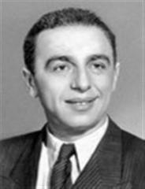
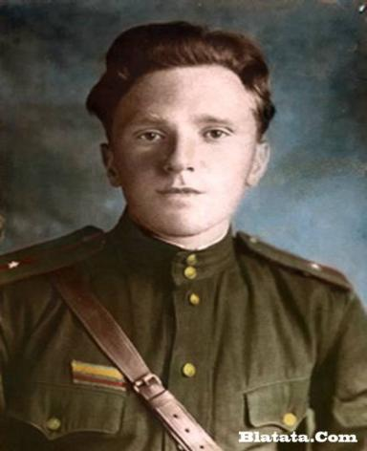
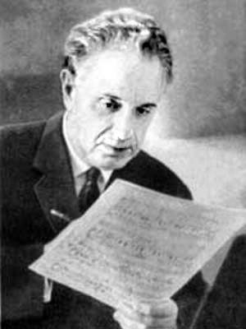
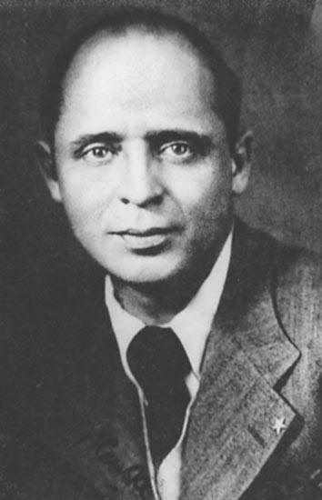
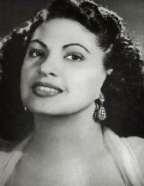
Выходит ведь так, что авторы «Огонька» одновременно сочинили одну и ту же мелодию чуть ли не в ста различных местах.
содержание

Slide 10
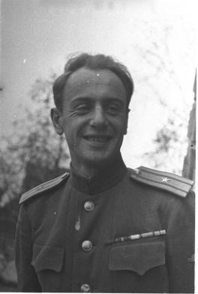
Секрет популярности
«Прошли годы, - пишет он, - и мы просто забыли обстановку военного времени.
В 1943 году на фронт прилетела песня «Огонек».
Поэтический образ огонька на окошке превратился в огромный и вдохновляющий символ: не погас наш огонек, не когда не погаснет!
Песня еще одной неразрывной связью скрепила фронт и тыл.
Поэт Евгений Долматовский
содержание

Slide 11

Популярность в Японии
В Японии «Огонек» наряду с «Катюшей» является самой популярной русской хоровой песней. В 1955 году в токийском районе Синдзюку открылось песенное кафе, названное в честь песни – Томосиби, и ставшей символом набиравшего популярность в то время хорового движения. В 1958 году песня на японском переводе прозвучала на девятом конкурсе телеканала Эн – Эйч – Кей в исполнении группы Дарк дакс. Интересно, что в Минна – но ута эта песня была названа русской народной.
содержание

Slide 12

ДАВАЙТЕ
СПОЕМ
ВМЕСТЕ

Slide 13
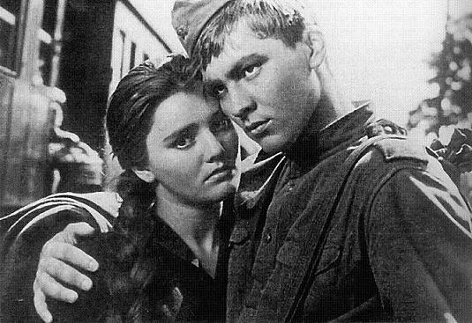
На позицию девушка
Провожала бойца,

Slide 14
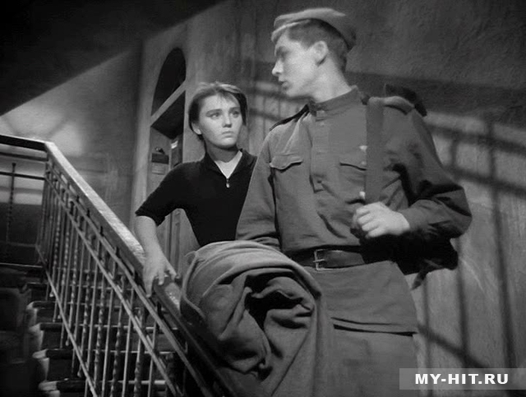
Темной ночью простилась
На ступеньках крыльца

Slide 15
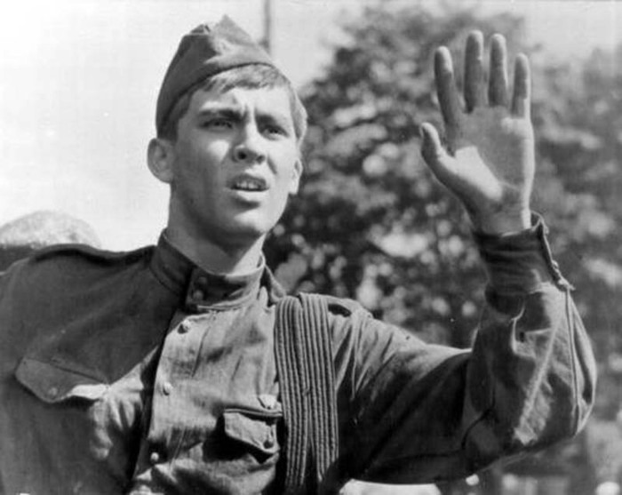
И пока за туманами
Видеть мог паренек,

Slide 16
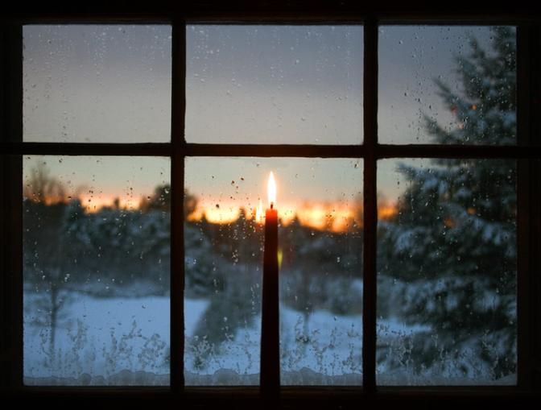
На окошке на девичьем
Все горел огонек

Slide 17
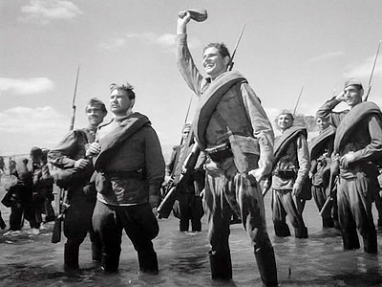
Парня встретила дружная
Фронтовая семья,

Slide 18
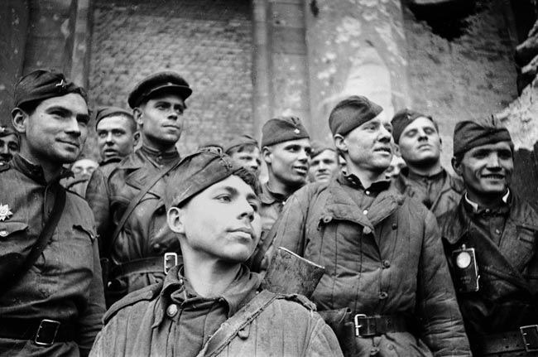
Всюду были товарищи,
Всюду были друзья,

Slide 19
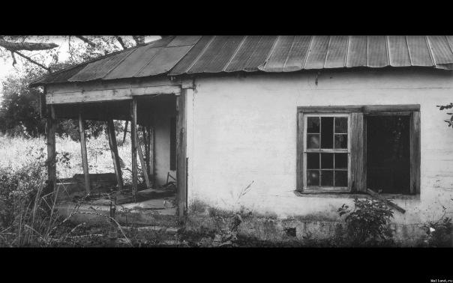
Но знакомую улицу
Позабыть он не мог:

Slide 20

«Где же ты, девушка милая,
Где ж ты мой, огонек?»

Slide 21

И подруга далекая
Парню весточку шлет,

Slide 22
Что любовь ее девичья
Никогда не умрет.

Slide 23

Все, что было загадано,
Все исполнится в срок,-

Slide 24
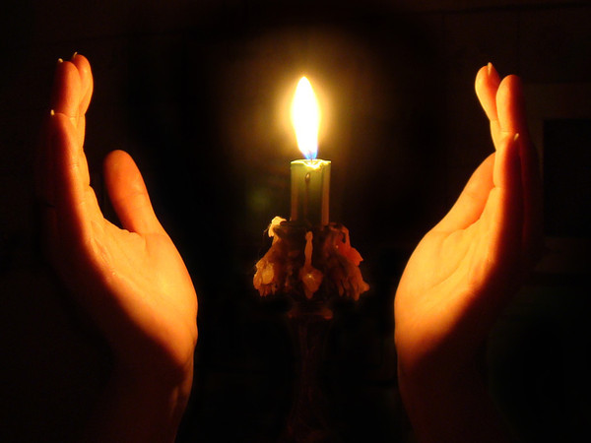
Не погаснет без времени
Золотой огонек

Slide 25
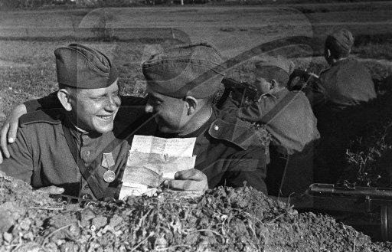
И становится радостно
На душе у бойца

Slide 26
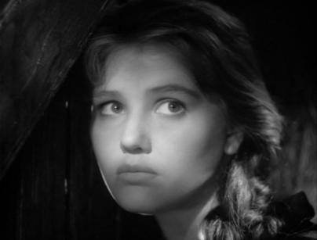
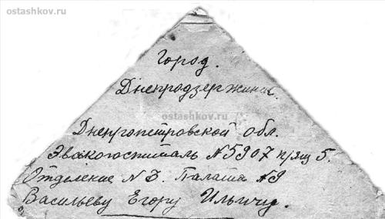
От такого хорошего,
От ее письмеца.

Slide 27
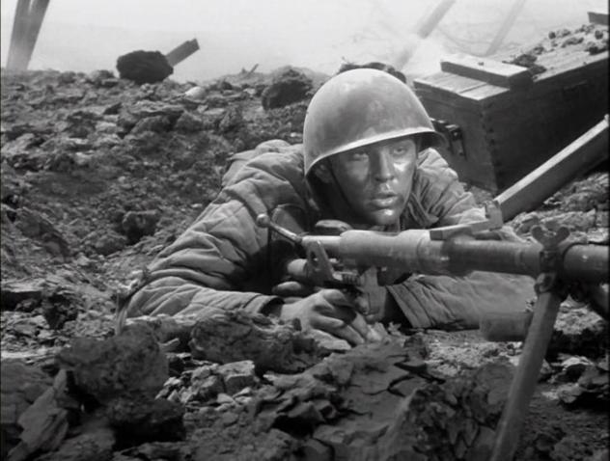
И врага ненавистного
Крепче бьет паренек

Slide 28

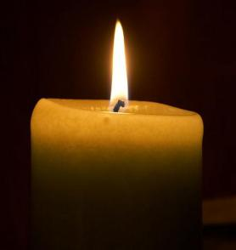
За советскую Родину,
За родной огонек

Slide 29
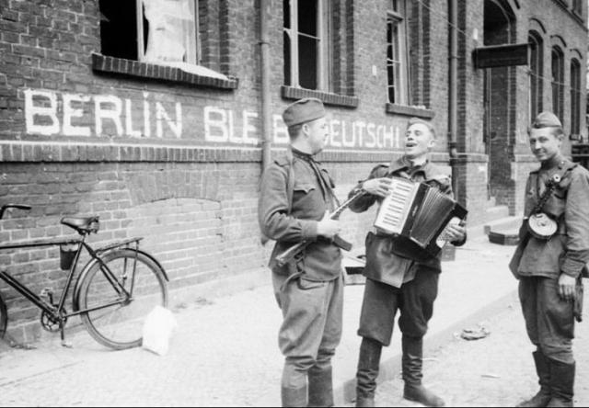
Роль лирики в годы ВОв
Огонь войны не сжег душу русского человека, не выжег ни нежных чувств, ни дорогих имен. И слова любви, верности звучали с особой силой, они согревали души, позволили сохранить подлинно человеческое в самых страшных, казалось бы, безысходных ситуациях.
Нежностью наполнялись сердца солдат, когда на привале, в минуты затишья звучали простые задушевные слова песен:
"Землянка",
"Катюша",
"В прифронтовом лесу",
"Огонёк",
"Снова замерло всё до рассвета".
И, вслушиваясь в строки стихов поэтов той плеяды, мы не можем не ощутить жар их сердец, их чистую и глубокую веру в правоту дела, которому они отдали не только свой талант, а и жизни.

